Slide 1
BIL | TAJUK | TARIKH | SURATKHABAR
1 | KERAJAAN BATAL TIGA PROJEK SAKIT, TIDAK BERDAYA MAJU SPNB | 4 OGOS 2023 | BERITA HARIAN
2 | INDEX HARGA BESI, SIMEN TURUN | 9 OGOS 2023 | SINAR HARIAN
3 | NILAI KERJA PEMBINAAN CECAH RM32.4 BILION | 10 OGOS 2023 | BERITA HARIAN
4 | ’OVERWEIGHT’ STANCE KEPT ON CONSTRUCTION SECTOR | 15 OGOS 2023 | NEW STRAITS TIMES
5 | INISIATIF MESRA RAKYAT RANGSANG SEKTOR HARTANAH | 18 OGOS 2023 | BERITA HARIAN
6 | BANGUNAN BAHARU PERLU DILENGKAPI INFRASTRUKTUR INTERNET | 21 OGOS 2023 | SINAR HARIAN

Slide 2
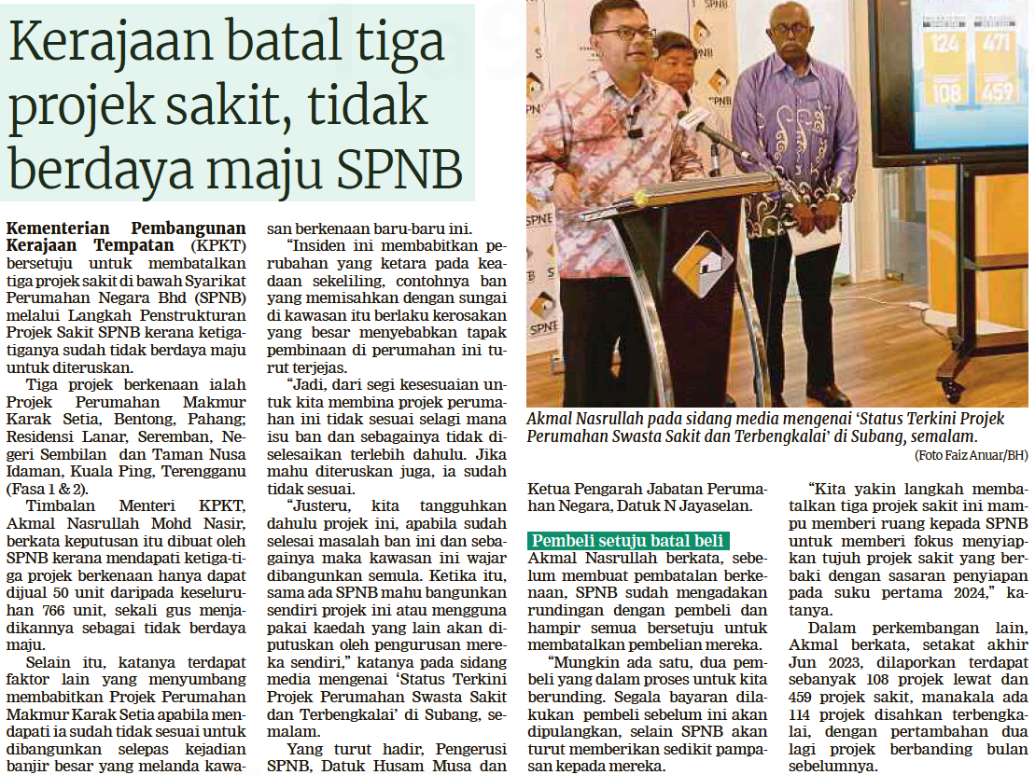
BERITA HARIAN
4 ogos 2023
BH|KERAJAAN BATAL TIGA PROJEK SAKIT, TIDAK BERDAYA MAJU SPNB | MS 24

Slide 3
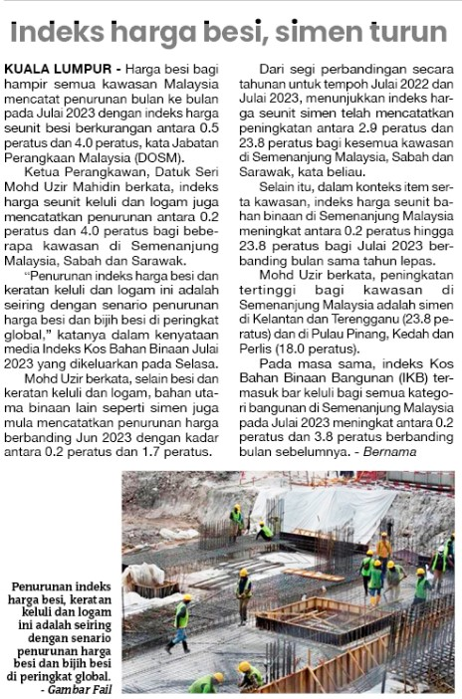
SINAR HARIAN
9 OGOS 2023
SH|INDEX HARGA BESI, SIMEN TURUN| MS 31

Slide 4
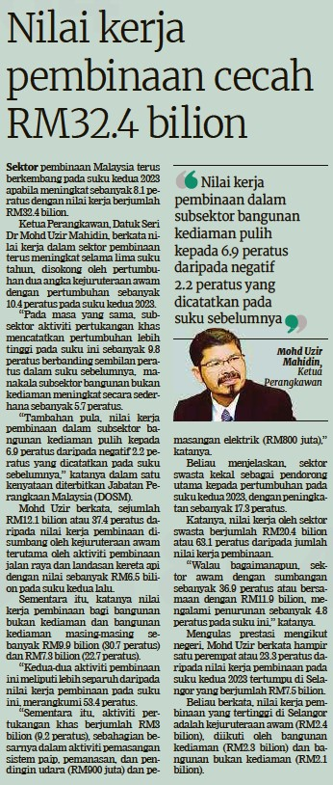
BERITA HARIAN
10 OGOS 2023
BH|NILAI KERJA PEMBINAAN CECAH RM32.4 BILION| MS 25

Slide 5
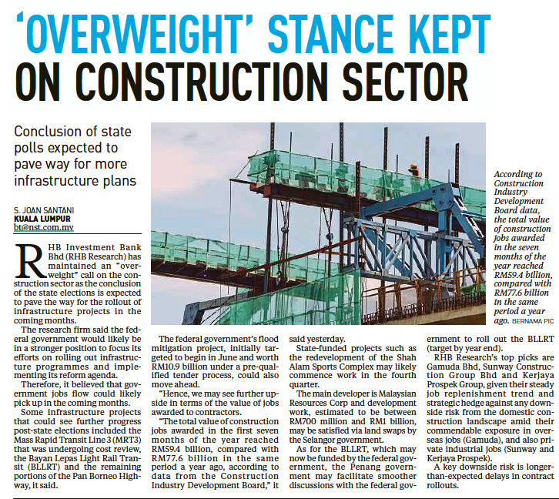
NEW STRAITS TIMES
15 OGOS 2023
NST|’OVERWEIGHT’ STANCE KEPT ON CONSTRUCTION SECTOR| MS 22

Slide 6
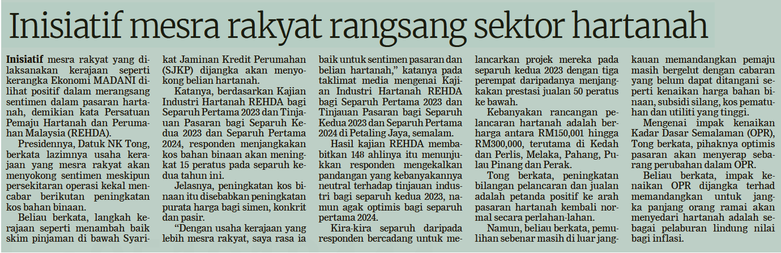
BERITA HARIAN
18 OGOS 2023
BH|INISIATIF MESRA RAKYAT RANGSANG SEKTOR HARTANAH| MS 24

Slide 7
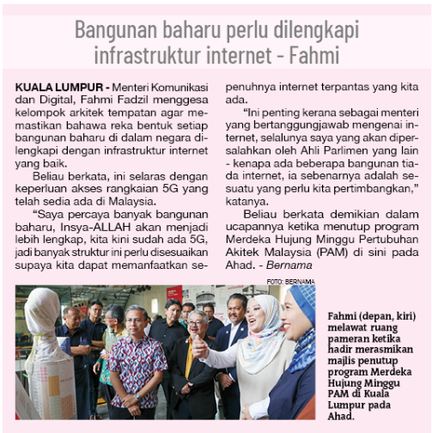
SINAR HARIAN
21 ogos 2023
SH|BANGUNAN BAHARU PERLU DILENGKAPI INFRASTRUKTUR INTERNET | MS 15

